Slide 1
FENOMENI DI TRASPORTO
I trasporti attraverso le membrane biologiche

Slide 2
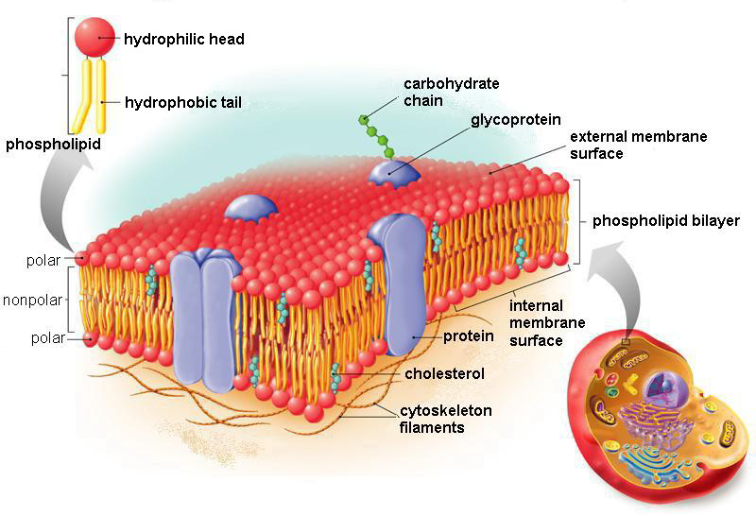
TRASPORTI ATTRAVERSO
LE MEMBRANE
Notes:
La struttura a doppio strato lipidico delle membrane biologiche condiziona fortemente il movimento di gas, ioni e molecole attraverso le membrane. L’interno idrofobico del doppio strato lipidico rende le membrane impermeabili alla maggior parte degli ioni e delle molecole cariche. In generale, mentre i gas come O2, CO2, NO e le molecole lipofiliche permeano facilmente attraverso le membrane, gli ioni e le molecole idrosolubili permeano con molta difficoltà o non permeano affatto attraverso la fase lipidica della membrana.
Tuttavia, i movimenti di sostanze cariche sono necessari per il corretto funzionamento cellulare e pertanto tutte le cellule hanno sviluppato e perfezionato adeguati sistemi molecolari per facilitarne il movimento. Anche grosse proteine e particelle possono permeare la membrana cellulare attraverso specifici sistemi di trasporto.

Slide 3
TRASPORTI ATTRAVERSO
LE MEMBRANE
Sistemi di trasporto di membrana
Trasporto
passivo
Trasporto attivo
Diffusione
semplice
Diffusione
facilitata
Trasporto
Attivo
primario
Trasporto
Attivo
secondario
Indipendente
da un vettore
Dipendente da un vettore
Endocitosi
Esocitosi
Transcitosi
Canale
Carrier
Notes:
I sistemi di trasporto attraverso la membrana possono essere schematizzati come segue:
È possibile differenziarli in base al fatto che avvengano secondo gradiente di concentrazione chimica o elettrochimica di una sostanza in cui non vi è dispendio di energia metabolica della cellula, ed in questo caso si parla di trasporto passivo, che viceversa avvengano contro gradiente elettro-chimico e di conseguenza necessitino di energia metabolica, in questo caso si parla di trasporto attivo.
Nell’ambito del trasporto passivo, ovvero secondo gradiente di concentrazione si possono a loro volta distinguere processi di trasporto che avvengono per diffusione semplice, cioè senza l’ausilio di alcuna proteina trasportatrice, da processi di diffusione facilitata, ancora una volta secondo gradiente elettrochimico, che però richiedono l’intervento di vettore, ovvero una specifica proteina di trasporto o di un canale.
Nel trasporto attivo che come detto avviene contro gradiente di concentrazione, si possono distinguere 2 modalità: nella prima, denominata trasporto attivo primario, la proteina di membrana utilizza direttamente l’energia metabolica fornita dall’idrolisi del ATP per creare ad esempio gradienti ionici di Na e K tra l’ambiente intra ed extracellulare. Nel secondo caso, ovvero nel trasporto attivo secondario, il trasporto di una sostanza (ione o molecola) contro il proprio gradiente di concentrazione è accoppiato al movimento generalmente di uno ione secondo il proprio gradiente elettrochimico, dipendente a sua volta dall’attività di un trasporto attivo primario.
Al trasporto attivo appartengono i fenomeni di endo ed esocitosi (internalizzazione o espulsione di proteine ed altre macromolecole o fluidi mediante invaginazione o estroflessione della membrana plasmatica) nonché i processi di transcitosi (attraversamento di un epitelio).

Slide 4
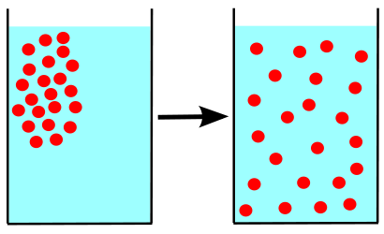
DIFFUSIONE
È un processo passivo che non richiede fonti di energia.
Le molecole diffondono da una zona a maggiore concentrazione verso zone a più bassa concentrazione.
La diffusione delle molecole procede fino a quando la concentrazione è uguale in entrambi i lati della membrana.
La diffusione è rapida a breve distanza e molto lenta su scala macroscopica.
La diffusione è direttamente proporzionale alla temperatura. Ad alte temperature il movimento molecolare è più rapido e la diffusione più veloce.
La diffusione è inversamente proporzionale alla dimensione molecolare.
Notes:
La diffusione ha alcune proprietà:
È un processo passivo che non richiede fonti di energia. Usa solo l’energia termica (cinetica) del movimento molecolare.
le molecole diffondono da una zona a maggiore concentrazione verso zone a più bassa concentrazione. Più grande è la differenza di concentrazione e maggiore è la velocità delle molecole che diffondono per unità di tempo e per area di membrana.
la diffusione delle molecole procede fino a quando la concentrazione è uguale in entrambi i lati della membrana. Si raggiunge quindi un equilibrio dinamico e il movimento delle molecole continua senza spostamenti netti.
La diffusione è rapida a breve distanza e molto lenta su scala macroscopica.
la diffusione è direttamente proporzionale alla temperatura. Ad alte temperature il movimento molecolare è più rapido e la diffusione più veloce.
la diffusione è inversamente proporzionale alla dimensione molecolare.
La diffusione può verificarsi in un sistema aperto o attraverso una barriera che separa due sistemi.
La diffusione attraverso le membrane è un po’ più complicata rispetto alla diffusione in un sistema aperto. Chiaramente solo le sostanze che possono attraversare il centro lipidido di una membrana possono muoversi per diffusione.

Slide 5
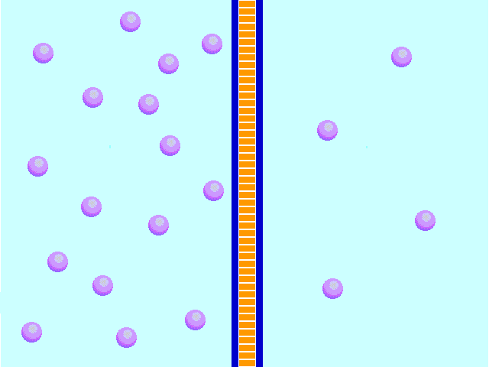

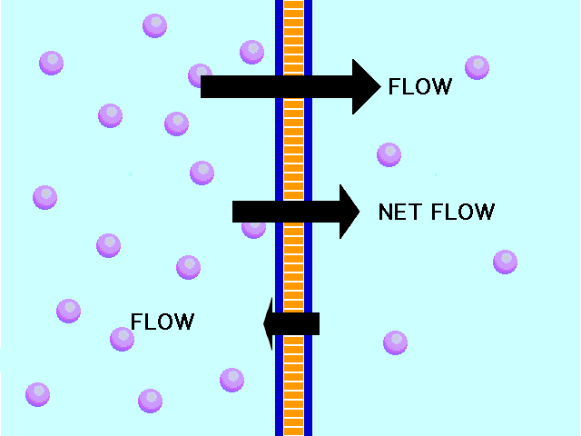
DIFFUSIONE SEMPLICE
LEGGE DI FICK
D = coefficiente di diffusione della molecola
A = area della sezione di scambio
K = coefficiente di partizione della sostanza tra fase acquosa e la fase lipidica della membrana
x = distanza dove le due concentrazioni sono calcolate
Notes:
La permeabilità della molecola influenza chiaramente il flusso di un soluto attraverso la membrana. Maggiore è il valore di P, maggiore è il flusso di soluto tra i due compartimenti

Slide 6
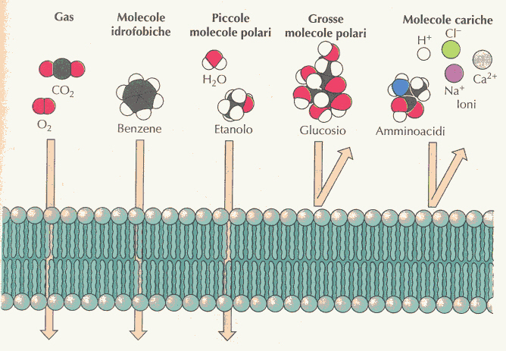
DIFFUSIONE SEMPLICE
Notes:
Quindi tutte le sostanze che formano pochi legami idrogeno con l’acqua possono entrare più facilmente nel doppio strato lipidico mentre gli ioni inorganici non avranno quasi mai la possibilità di farlo.
In genere molecole piccole e non polari come Ossigeno (32 dalton) e anidride carbonica (44 dalton) e molecole fortemente idrofobiche (o lipofiliche) diffondono rapidamente attraverso i doppi strati lipidici.
Piccole molecole polari come acqua (18 dalton), etanolo (46 dalton) e urea (60 dalton) attraversano rapidamente;
il glicerolo (92 dalton) diffonde meno rapidamente mentre il glucosio, che è una grossa molecola polare, praticamente non diffonde.
I doppi strati lipidici sono praticamente impermeabili a molecole cariche e a ioni per quanto piccole esse siano; la carica e l’alto grado di idratazione di queste molecole ne impedisce l’ingresso nella fase idrocarburica del doppio strato.

Slide 7
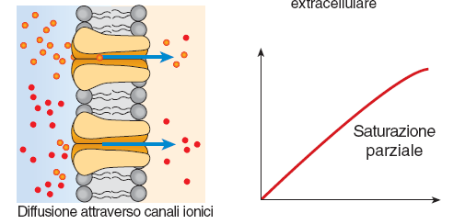
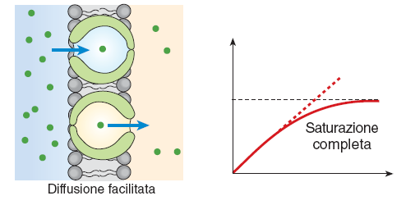
DIFFUSIONE FACILITATA
Non è richiesta energia metabolica. I soluti si muovono lungo un gradiente di potenziale elettrochimico combinati ad una proteina carrier.
Proteine canale che formano dei pori attraverso la membrana consentendo il passaggio di ioni della dimensione e carica appropriata.
Proteine trasportatrici che traslocano una sostanza da un ambiente all’altro
Notes:
Ioni e piccole molecole cariche e molecole polari come zuccheri, amminoacidi ecc non possono attraversare il doppio strato lipidico a causa della loro forte polarità. Il loro trasporto è mediato da proteine di membrana che possono essere di due tipi: le proteine trasportatrici che traslocano una sostanza da un ambiente all’altro e le proteine canale che formano dei pori attraverso la membrana consentendo il passaggio di ioni della dimensione e carica appropriata.
Nel caso della diffusione facilitata la relazione è lineare a basse concentrazioni per poi saturare in maniera diversa ad alte concentrazioni.

Slide 8
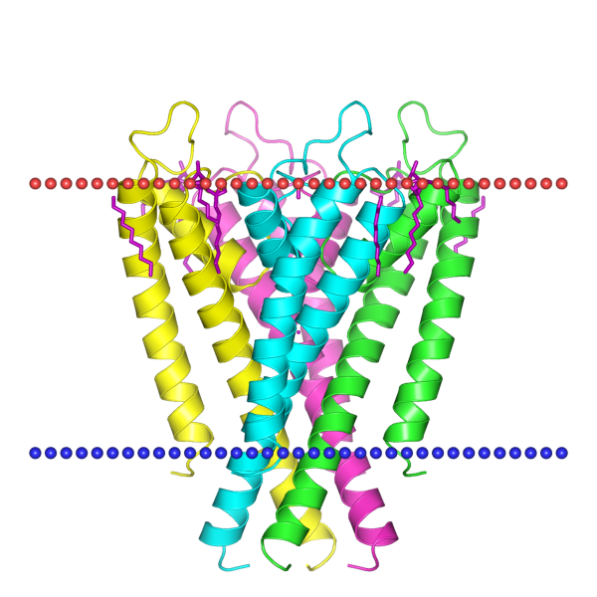
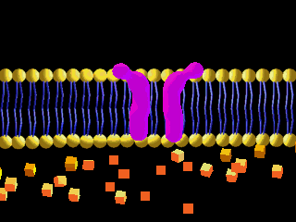
DIFFUSIONE FACILITATA
CANALI IONICI
Ioni e piccole molecole cariche diffondono attraverso canali ionici, proteine integrali di membrana (composte da più subunità)
Il movimento degli ioni avviene secondo gradiente elettrochimico ed è strettamente condizionato dalla selettività del canale. In assenza di un gradiente elettrochimico un canale ha uguali probabilità di trasportare uno ione in entrambe le direzioni.
Notes:
In particolare gli ioni e le piccole molecole attraversano la membrana plasmatica attraverso canali ionici. Le proteine canale sono costituite da una o più subunità proteiche i cui componenti attraversano ripetutamente il doppio strato lipidico e si distribuiscono in modo da formare un poro acquoso all’interno della membrana. Quando il canale è aperto mette in comunicazione diretta il compartimento intra- ed extracellulare e permette il passaggio rapido e senza ostacoli di decine di milioni di ioni al secondo. Il movimento degli ioni avviene secondo gradiente elettrochimico ed è strettamente condizionato dalla selettività del canale. In assenza di un gradiente elettrochimico un canale ha uguali probabilità di trasportare uno ione in entrambe le direzioni.

Slide 9
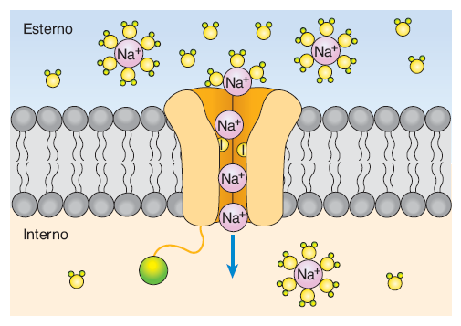
DIFFUSIONE FACILITATA
CANALI IONICI
VESTIBOLO
FILTRO DI SELETTIVITÀ
Notes:
In generale un canale è strutturalmente costituito da un vestibolo piuttosto largo dove lo ione idratato può accedere facilmente per diffusione e da un filtro di selettività, più stretto, che forma il poro vero e proprio e seleziona gli ioni in base alla carica degli aminoacidi che ne rivestono la parete e al diametro dell’apertura. Gli ioni devono velocemente deidratarsi per poter permeare e, nel caso di più siti di legame, gli ioni deidratati si spostando saltando da un sito all’altro in “fila indiana”.

Slide 10
DIFFUSIONE FACILITATA
CANALI IONICI
SELETTIVITÀ
Canali con alta selettività: Canali del Na⁺, Canali del K⁺, Canali del Ca²⁺, Canali del Cl⁻
Canali con selettività intermedia: Canali del Na⁺, K⁺, Canali del Na⁺, K⁺, Ca²⁺
La selettività di un canale è strettamente determinata dal tipo di cariche nette (positive o negative) che formano le pareti del foro di permeazione.
Notes:
Dal punto di vista funzionale i canali si distinguono in base alla loro selettività e in base alla modalità di attivazione.
In base alla selettività si distinguono canali per un solo ione (Na+, K+, Ca2+, Cl-) e canali con selettività intermedia permeabili a Na+ e K+ oppure a Na+, K+ e Ca2+. La selettività di un canale è strettamente determinata dal tipo di cariche nette (positive o negative) che formano le pareti del foro di permeazione. Per quanto riguarda i canali del Na+, K+ e Ca2+, i gruppi carichi delle pareti sono costituiti da gruppi carbossilici (COO-) delle catene laterali dell’acido glutammico e aspartico a carica netta negativa, mentre per i canali permeabili a Cl- le pareti sono costituite da gruppi amminici (NH3+) degli aminoacidi arginina e lisina a carica netta positiva.

Slide 11
DIFFUSIONE FACILITATA
CANALI IONICI
MODALITÀ DI ATTIVAZIONE
Canali voltaggio dipendenti: la cui probabilità di apertura dipende strettamente dal potenziale elettrico della membrana.
Canali attivati dai ligandi: la cui probabilità di apertura e chiusura è determinata dall’azione di particolari molecole messaggere.
Canali attivati da secondi messaggeri la cui probabilità di apertura è condizionata dalla presenza nel liquido intracellulare di ioni e molecole comunemente indicati come secondi messaggeri intracellulari come Ca²⁺, ATP, cAMP, cGMP, IP₃).
Notes:
In base alla loro modalità di attivazione i canali si suddividono in tre categorie. In tutti e tre i casi il canale è strutturato in modo tale da avere due conformazioni: una conformazione a canale chiuso (non permeabile) e una a canale aperto (permeabile). Si parla anche di canali a porta (gate) che differiscono in base al meccanismo che determina l’apertura o la chiusura del gate:
Canali voltaggio dipendenti: la cui probabilità di apertura dipende strettamente dal potenziale elettrico della membrana. Il cambiamento di conformazione del canale da chiuso ad aperto è dovuto allo spostamento di cariche elettriche.
canali attivati dai ligandi: la cui probabilità di apertura e chiusura è determinata dall’azione di particolari molecole messaggere che agiscono extracellularmente (neurotrasmettitori) e inducono cambi conformazionali capaci di aprire il poro di permeazione.
canali attivati da secondi messaggeri la cui probabilità di apertura è condizionata dalla presenza nel liquido intracellulare di ioni e molecole comunenmente indicati come secondi messaggeri intracellulari come Ca2+, ATP, cAMP, cGMP, IP3).

Slide 12
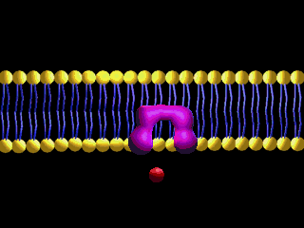
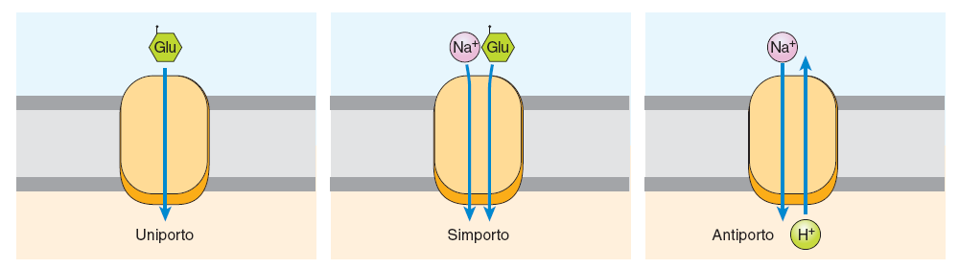
DIFFUSIONE FACILITATA
proteine carrier
Alcune molecole polari come zuccheri, aminoacidi, nucleotidi e alcuni metaboliti diffondono attraverso la membrana utilizzando specifiche proteine trasportatrici (carrier) attraverso una diffusione facilitata
DIFFUSIONE FACILITATA
TRASPORTO ATTIVO SECONDARIO
Notes:
Alcune molecole polari come zuccheri, aminoacidi, nucleotidi e alcuni metaboliti diffondono attraverso la membrana utilizzando specifiche proteine trasportatrici (carrier) attraverso una diffusione facilitata. Si sviluppa secondo gradiente in entrambe le direzioni.
Le proteine carrier si legano a substrati specifici e li trasportano attraverso la membrana cambiando conformazione.
La molecola da trasportare si lega al carrier da un lato della membrana . Questo legame cambia la conformazione del carrier così che il cancello aperto si chiude. Dopo una breve fase di transizione in cui entrambi i cancelli sono chiusi, il lato opposto del carrier si apre dall’altro versante della membrana. Il carrier allora rilascia la molecola e il suo rilascio determina una variazione conformazionale che fa ritornare il carrier nella sua conformazione iniziale.
La diffusione facilitata mediante carrier ha carattere di uniporto in quanto viene trasportato solo un tipo di molecola e si distingue nettamente dal trasporto accoppiato indicato come cotrasporto che utilizza anche esso proteine trasportatrici ma si tratta di un trasporto attivo secondario.

Slide 13
DIFFUSIONE FACILITATA
PROPRIETÀ DEL TRASPORTO FACILITATO
Il trasporto facilitato utilizza il gradiente di potenziale elettrochimico della specie permeante fino al raggiungimento dell’equilibrio (trasporto passivo equilibrante)
Il flusso unidirezionale o netto cresce secondo una curva iperbolica (cinetica di saturazione) in funzione della concentrazione del substrato che può andare ad occupare tutti i siti di legame del carrier.
La velocità di trasporto si riduce in presenza di molecole che possono legarsi allo stesso sito di trasporto (inibizione competitiva)

Slide 14
DIFFUSIONE FACILITATA
PROTEINE CARRIER
All’aumentare del gradiente di concentrazione, il flusso transmembranario ha un aumento iperbolico, tendendo asintoticamente ad un valore che corrisponde al flusso massimo
J_{MAX}
500
diffusione
facilitata
Flusso netto J del soluto
½ J_{MAX}
250
diffusione semplice
0
Concentrazione esterna
del soluto (mM)
K_{m}
Equazione di Michaelis e Menten:
dove S è la concentrazione del substrato
Notes:
La retta in basso corrisponde alle velocità del trasporto corrispondente ad un processo di diffusione semplice attraverso il doppio strato lipidico. La curva in alto corrisponde ad un processo di diffusione facilitata dalla presenza di un vettore sulla membrana. I due processi (diffusione facilitata e semplice) si distinguono per diverse caratteristiche:
Come si può osservare la velocità di trasporto tramite diffusione facilitata è ad ogni concentrazione di substrato notevolmente maggiore di quanto preveda l’equazione di Fick.
Il processo è altamente specifico in quanto ogni carrier trasporta solo una singola specie di molecole o un singolo gruppo di molecole strettamente affini.
il processo è saturabile poiché ad elevati gradienti di concentrazione del substrato si raggiunge una Vmax di trasporto che è un valore limite al quale tende la cinetica della reazione di trasporto a valori di concentrazione di substrato infiniti.
La cinetica della diffusione facilitata è descritta dall’equazione di Michaelis- Menten. Assumendo che una data sostanza S sia inizialmente presente solo all’esterno della membrana e che la velocità sia valutata a tempi iniziali tale equazione descrive numericamente la velocità di trasporto V in funzione della velocità massima Vmax che si raggiunge a valori infiniti del substrato in cui tutte le molecole del trasportatore sono legate ad 1 molecola di substrato; Vmax è proporzionale sia al numero di trasportatori per unità di superficie cellulare che alla velocità di trasporto di ogni singolo trasportatore.

Slide 15

DIFFUSIONE FACILITATA
PROTEINE CARRIER
Il trasportatore (uniporto) del glucosio GLUT
Sistema di trasporto | K_{m} (D-glucose) | K_{m} (D-Fruct) | Localizzazione e funzione
GLUT1 | 20 mM | 5 M | Costitutivo (eritrociti; > parte dei tessuti)
GLUT2 | 42 mM | 66 mM | Epiteliale Epatociti e membrana basolaterale epiteli
GLUT3 | 10 mM | - | Neuronale
GLUT4 | 2 mM | - | Insulino-dipendente (tessuto adiposo e muscolo)
GLUT5 GLUT7 | - | 6-14 mM | Trasportatore del fruttosio Trasportatore intracellulare (Membrana Ret. endoplasmico)
Notes:
Al momento si conoscono 6 isoforme di trasportatori GLUT con diversa affinità per il glucosio. Con l’eccezione di GLUT 5 che trasporta principalmente fruttosio, tutte le altre isoforme trasportano glucosio e sono distribuite eterogeneamente nei vari tessuti.
La prima isoforma denominata GLUT1 è presente in molti tessuti, compresa la membrana eritrocitaria, ed è denominato costitutivo; l’isoforma 2 è maggiormente espressa negli epiteli intestinale e renale dove facilità il flusso trans-epiteliale del glucosio; l’isoforma 3 è caratteristica del tessuto nervoso; mentre la 4 maggiormente espressa negli epatociti è estremamente importante nelle patologia del diabete mellito, in quanto è l’isoforma soggetta al controllo dell’insulina; infine il GLUT5 espresso a livello intestinale, ha una discreta affinità per il fruttosio favorendo il trasporto trans-membrana di questo zucchero.

Slide 16
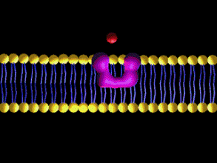
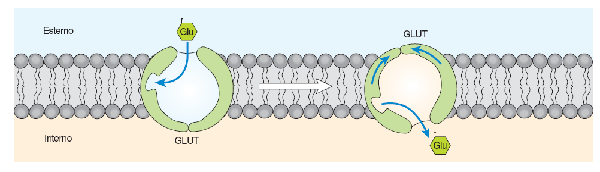
DIFFUSIONE FACILITATA
TRASPORTATORI GLUT
E2
E1
Secondo il modello accettato il trasportatore possiede due stati conformazionali E1 e E2, il primo con i siti leganti il substrato rivolti verso l’ambiente esterno, mentre lo stato E2 è caratterizzato dall’esposizione dei siti verso l’ambiente intracellulare.
Nel GLUT1 il D-glucosio si lega al suo sito, che nella conformazione E1 è rivolto verso l’ambiente extracellulare. Questo legame comporta una modificazione nella conformazione E2 portando il sito di legame verso il lato citoplasmatico.
Notes:
Nell’ambiente intracellulare le concentrazioni di glucosio sono molto inferiori a quelle vigenti all’esterno e quindi il substrato si stacca dal suo sito di legame. Le concentrazioni intracellulari di D-glucosio si mantengono a bassi livelli in quanto una esochinasi lo trasforma in glucosio-6-fosfato, che non è riconosciuto dal trasportatore. Di conseguenza il gradiente di concentrazione favorevole all’ingresso di D-glucosio rimane inalterato. Una volta che lo zucchero si è staccato il sistema di trasporto scarico può riconvertirsi nella conformazione E2 e riprendere così il ciclo di trasporto.

Slide 17
TRASPORTO ATTIVO
È richiesta energia metabolica (ATP) poiché i soluti si muovono CONTRO gradiente di potenziale elettrochimico
Tipi di trasporto attivo
Trasporto
attivo
primario
Trasporto attivo secondario
Notes:
A seconda di come viene utilizzato l’ATP, il trasporto attivo può essere suddiviso in trasporto attivo primario che utilizza direttamente l’energia che deriva dal legame fosfato dell’ATP e il trasporto attivo secondario che utilizza invece l’energia di un gradiente di concentrazione che è stato precedentemente creato da un trasporto attivo primario. È ovvio quindi che tutti i trasporti attivi secondari dipendono strettamente dai trasporti attivi primari che utilizzano ATP per mantenere i gradienti di concentrazioni necessari per il trasporto attivo secondario.
I meccanismi delle proteine responsabili del trasporto attivo assomigliano per alcuni aspetti a quelli della diffusione facilitata. I substrati, ioni o molecole, si legano alla proteina carrier, che cambia conformazione rilasciando il substrato nel lato opposto. Esistono però due sostanziali differenze per quanto riguarda le proteine del trasporto attivo primario: 1) il cambio di conformazione avviene grazie all’apporto di energia dell’ATP, mentre nel caso della diffusione facilitata non è richiesta alcuna energia metabolica e 2) l’affinità della proteina carrier per il ligando si modifica nel passaggio da un lato all’altro della membrana. Solo in questo modo possono essere legati e ceduti ioni contro gradiente

Slide 18
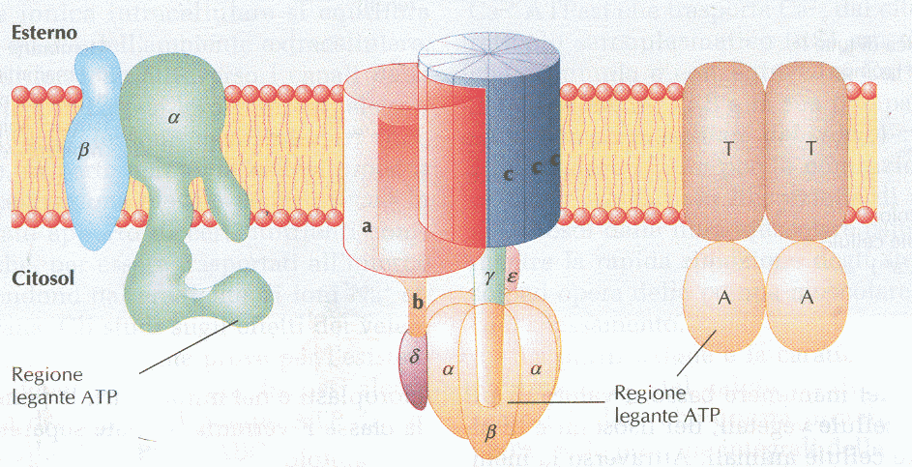
TRASPORTO ATTIVO PRIMARIO
4 classi di proteine di trasporto ATP-dipendenti.
.
Le proteine ABC hanno 4 domini: 2 transmembrana (T) e 2 citosolici leganti ATP (A) che accoppiano l'idrolisi di ATP al trasporto del soluto. In certe ABC, i domini sono presenti come subunità separate mentre in altre risultano fusi in un singolo polipeptide.
Le pompe della classe P sono costituite da 2 peptidi, α e β, e passano in uno stato fosforilato (subunità α) durante il ciclo di trasporto.
Le pompe delle classi F e V non danno origine ad intermedi fosforilati.
Hanno strutture e proteine simili, ma le loro subunità non hanno alcuna relazione con quelle delle pompe della classe P
Notes:
Il trasporto attivo primario utilizza proteine di membrana che cambiano conformazione utilizzando l’energia chimica derivata dall’idrolisi dell’ATP in ADP e fosfato. In questo senso tali proteine sono dei veri e propri enzimi e vengono comunamente definite ATPasi.
Possiamo distinguere quattro classi di proteine di trasporto ATP-dipendenti.
Le pompe della classe p (P-type ATPasi) sono costituite da due diversi peptidi, alfa e beta, e passano in uno stato fosforilato durante il ciclo di trasporto. La sequenza attorno al residuo che viene fosforilato, situato nelle subunità alfa è omologa nelle diverse pompe.
Le pompe delle classi F e V non danno origine ad intermedi fosforilati. Le loro strutture sono simili e contengono proteine simili, ma le loro subunità non hanno alcuna relazione con quelle delle pompe della classe P.
Tutti i membri dell'ampia superfamiglia di proteine ABC (ATP-binding cassette transporter) contengono quattro domini essenziali: due domini transmembrana (T) e due domini citosolici leganti ATP (A) che accoppiano l'idrolisi di ATP al trasporto di un dato soluto. In alcune proteine ABC, questi domini sono presenti come subunità separate (come nel caso illustrato) mentre, in altre, risultano fusi in un singolo polipeptide.

Slide 19
ATPasi per il trasporto ionico sono le fonti principali e anche i maggiori utilizzatori di ATP
H⁺/K⁺ATPasi: Ghiandole gastriche; Dotti collettori; Secrezione HCl (stomaco); Riassorbimento bicarbonato rene
K⁺/H⁺ATPasi : Colon distale; sensibile a ouabaina e omeprazolo; Assorbimento di K⁺ ed escrezione di H⁺
H⁺
Ca²⁺-ATPasi (plasmalemma)
PMCA
Ca²⁺
Na⁺
Na⁺K⁺ ATPasi
Inibitore: ouabaina
ubiquitaria;
funzione house-keeping
K⁺
K⁺
Ca²⁺- ATPasi (reticolo endo-sarco-plasmatico)
SERCA
V-type ATPasi
Lisosomi; endosomi; granuli di deposito; acidificazione intravescicolare
ATP
Ca²⁺
H⁺
ER
Trasportatori ABC
(MDR, CFTR)
App. gastro-enterico e renale; cellule tumorali; epitelio polmonare
Escrezione di farmaci e sostanze idrofobiche (MDR),
di ioni cloro (CFTR)
H⁺
ADP
AA⁺
ATP
F-type ATPasi
Membrana mitocondriale interna
Produzione di ATP
ADP+P

Slide 20
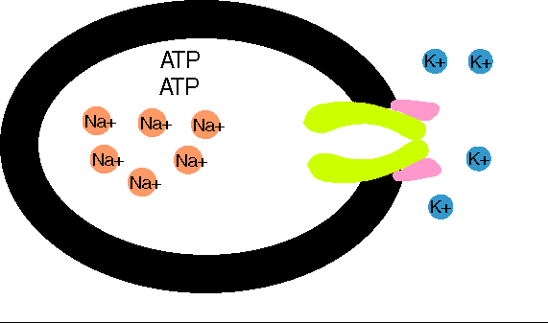
TRASPORTO ATTIVO PRIMARIO
P-Type ATPasi
Na⁺/K⁺ATPasi
K⁺
[Na⁺] = 9,2 mM
[K⁺] = 145 mM
[K⁺] = 2,5 mM
Na⁺
[Na⁺] = 140 mM
La Na⁺/K⁺-ATPasi mantiene i gradienti di Na⁺ e K⁺ tra l’ambiente intra e quello extra-cellulare
Notes:
Ha il compito principale di mantenere stabili i gradienti di concentrazione di sodio e potassio ai lati della membrana.
Oltre a possedere tutti i requisiti dei sistemi di trasporto facilitato precedentemente analizzati (velocità, specificità, saturabilità, etc..), in analogia a tutti i sistemi di trasporto attivo primario è caratterizzata funzionalmente dal lavorare contro gradiente di concentrazione sia dello ione sodio che del potassio in quanto trasporta il Na dall’ambiente interno dove è meno concentrato a quello esterno dove è più concentrato; viceversa il potassio viene traslocato dall’ambiente extracellulare a minor concentrazione a quello intracellulare a concentrazione maggiore.

Slide 21
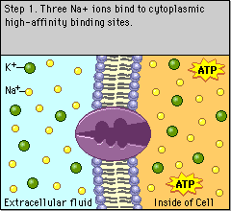
TRASPORTO ATTIVO PRIMARIO
P-Type ATPasi
Ruolo della Na⁺/K⁺ATPasi
Crea gradienti per Na⁺ e K⁺ necessari per:
  Potenziali d’azione
  Potenziali graduati
I gradienti del Na⁺ sono importanti per i trasporti attivi secondari di soluti organici (glucosio, aminoacidi),
  Ca²⁺, Cl⁻, H⁺

Slide 22
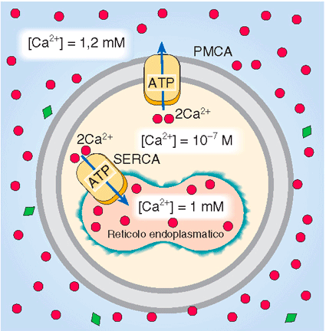
TRASPORTO ATTIVO PRIMARIO
P-Type ATPasi
Ca²⁺ ATPasi: PMCA e SERCA
Trasporti attivi primari
Idrolisi di ATP accoppiata al movimento del Ca²⁺
  PMCA (Plasma Membrane Calcium ATPase): utilizzata per espellere all’esterno della cellula il Ca²⁺ attraverso la membrana cellulare
  SERCA (Smooth Endoplasmic Reticulum Calcium ATPase): Importante per sequestrare il Ca²⁺ nel reticolo sarcoplasmatico/
  endoplasmatico
Notes:
La pompa Ca²⁺ ATPasi è una proteina integrale di membrana (PM 100 kDa) con 10 domini transmembrana. Ha le caratteristiche di un uniporto e trasporta fuori dalla cellula 2 ioni Ca per ogni molecola di ATP utilizzata in ogni ciclo. È elettrogenica ed ha l’importante ruolo di mantenere bassa la concentrazione del Ca intracellulare che è una condizione vitale per la sopravvivenza e la funzionalità cellulare. La pompa del Ca è presente non solo a livello del plasmalemma ma è attiva anche sulla membrana del reticolo endoplasmatico e sarcoplasmatico e nei mitocondri e aiuta a mantenere bassi i livelli di Ca citoplasmatico trasportabto lo ione all’interno di questi organuli contro un forte gradiente di concentrazione.
Le due isoforme hanno diverse caratteristiche molecolari. La PMCA ha una maggiore affinità per il Ca ed è praticamente sempre in funzione per mantenere a livello basale la concentrazione di ca intracellulare. La serca entra in funzione solo quando la concentrazione di Ca aumenta di un ordine di grandezza. Non si conoscono ancora inibitori specifici per la PMCA mentre la SERCA è inibita dalla tapsigargina.

Slide 23
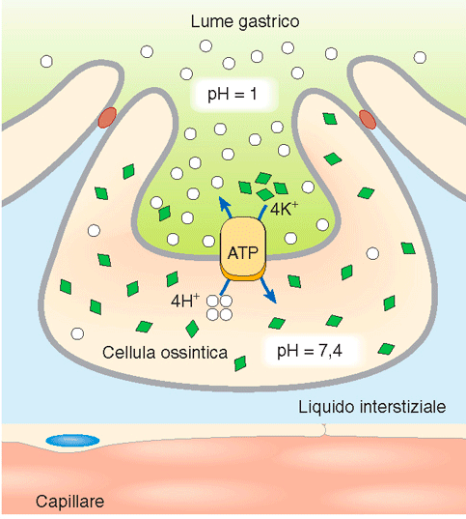
TRASPORTO ATTIVO PRIMARIO
P-Type ATPasi
H⁺/K⁺ ATPasi
Strutturalmente molto simile alla Na⁺/K⁺ ATPasi che trasporta 4 H⁺ fuori dalla cellula e 4 ioni K⁺ all’interno della cellula.
Si trova maggiormente sulle cellule parietali gastriche ma è anche riscontrabile nel dotto collettore e sulla mucosa del colon responsabile della secrezione acida nello stomaco.
La sua importanza è anche legata alla recente scoperta che derivati dell’omeprazolo si legano alla subunità α della pompa e ne bloccano l’attività. Questi farmaci sono attualmente ampiamente utilizzati come antiulcerosi e per la cura di diverse disfunzioni gastriche.
Notes:
La pompa H⁺/K⁺ ATPasi o pompa protonica è un trasportatore strutturalmente molto simile alla Na⁺/K⁺ ATPasi che trasporta 4 H+ fuori dalla cellula e 4 ioni K+ all’interno della cellula con stechiometria di 1:1 (quindi non è elettrogenica). In questo modo permette l’acidificazione del liquido extracellulare pur essendo bassi i livelli di H+ citoplasmatici (pH 7,4, [H+] = 4*10-8 M).
La pompa è localizzata sulla parete delle cellule ossintiche (o parietali) delle ghiandole gastriche e svolge un ruolo centrale nella produzione dell’HCl del succo gastrico. Permette la produzione di acido a concentrazioni massime di 100 mM (pH=1) ed è quindi in grado di mantenere elevatissimi gradienti di H+ tra l’interno e l’esterno della cellula. La sua importanza è anche legata alla recente scoperta che derivati dell’omeprazolo si legano alla subunità α della pompa e ne bloccano l’attività. Questi farmaci sono attualmente ampiamente utilizzati come antiulcerosi e per la cura di diverse disfunzioni gastriche.
Il lansoprazolo, come tutti gli inibitori di pompa, inibisce questo processo con conseguente immediato blocco della produzione di acido cloridrico, indipendentemente dallo stimolo che l'ha prodotto. Nel lume gastrico il pH viene mantenuto forzatamente al di di sopra di 3-4.
La H⁺-K⁺-ATPasi ha una struttura molto simile alla pompa sodio-potassio: anche qui si riconoscono due subunità α e due β con la α che è responsabile della funzionalità della pompa protonica contenendo i siti di legame degli ioni, di fosforilazione e di attività ATPasica.

Slide 24
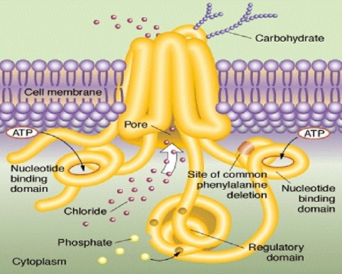
TRASPORTO ATTIVO PRIMARIO
TRASPORTATORI ABC
CFTR
Si tratta di un canale del Cl regolato, che risulta alterato nella fibrosi cistica. La funzione di questo canale è quella di trasportare il cloro attraverso le membrane cellulari a livello della membrana apicale delle cellule epiteliali delle vie aeree, del pancreas, dell’intestino, delle ghiandole sudoripare, delle ghiandole salivari e dei vasi deferenti.

Slide 25
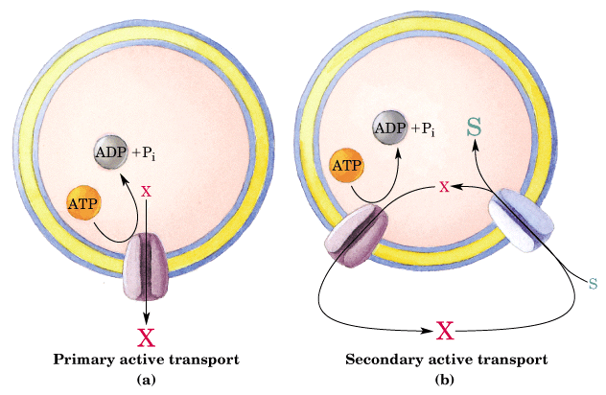
TRASPORTO ATTIVO SECONDARIO
Sono definiti attivi perché avvengono
contro gradiente di concentrazione
Sono definiti secondari perché non utilizzano
direttamente energia metabolica
Spessissimo utilizzano il gradiente elettrochimico del Na⁺ come fonte energetica.
  Cotrasporti e controtrasporti
  Il Substrato si muove contro il suo gradiente
  Il Na⁺ si muove secondo gradiente
Notes:
Il trasporto attivo secondario sfrutta l’energia cinetica di uno ione che si muove passivamente secondo il suo gradiente di concentrazione per trasportare una molecola o un altro ione contro gradiente.
Le molecole o gli ioni cotrasportati possono muoversi nella stessa direzione (simporto) oppure in direzione opposta (antiporto).
I più comuni sistemi di trasporto attivo secondario sono mediati da proteine transmembrana che sfruttano il gradiente di concentrazione del Na+ creato dalla Na+-K+ ATPasi. In tal caso, l’alta concentrazione extracellulare di Na+ favorisce il legame dello ione sul lato esterno del trasportatore, che a sua volta è facilitato a legare una molecola o un altro ione e a trasportarli dal lato opposto a quello in cui si trovano, senza ulteriore spesa di energia.

Slide 26
2Na⁺
Trasporti attivi secondari basati sul gradiente del Na⁺
alcuni esempi:
glucosio
Na⁺
I⁻
intracel
extracel
Na⁺
3HCO₃⁻
Na⁺
Na⁺
H⁺
HPO₄⁻
Na⁺
3Na⁺
K⁺
2Cl⁻
Ca²⁺

Slide 27
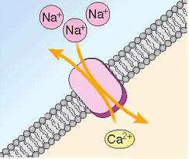
TRASPORTO ATTIVO SECONDARIO
Antiporto Na⁺/Ca²⁺
L’antiporto Na⁺/Ca²⁺ ha un ruolo chiave nel controllo del Ca²⁺ intracellulare in tutte le cellule, dove è costantemente attivato.
È di particolare importanza nelle cellule cardiache quando la concentrazione di Ca²⁺, che aumenta durante la contrazione sistolica, deve essere velocemente riportata al suo livello normale per permettere il rilasciamento ventricolare
Notes:
L’antiporto Na⁺/Ca²⁺ ha un ruolo chiave nel controllo del Ca intracellulare in tutte le cellule, dove è costantemente attivato. Trasporta 3 ioni Na dentro la cellula e 1 ione Ca fuori ed è quindi elettrogenico. È di particolare importanza nelle cellule cardiache quando la concentrazione di Ca, che aumenta durante la contrazione sistolica, deve essere velocemente riportata al suo livello normale per permettere il rilasciamento ventricolare

Slide 28
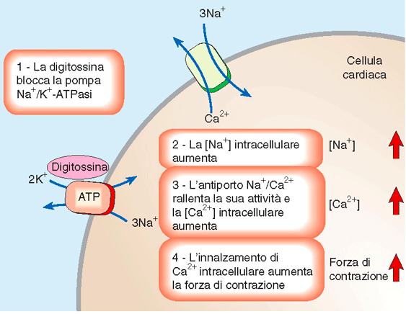
TRASPORTO ATTIVO SECONDARIO
Antiporto Na⁺/Ca²⁺ e insufficienza cardiaca
Notes:
Un paziente con insufficienza cardiaca possiede un cuore ipodinamico caratterizzato da una bassa gittata cardiaca (volume di sangue espulso dai ventricoli al minuto) insufficiente a sostenere le richieste metaboliche del suo corpo. Il metodo più efficace per migliorare l’attività cardiaca consiste nell’aumentare la contrattilità miocardica che è marcatamente Ca2+ dipendente. Un aumento del Ca citoplasmatico produce un’aumentata contrattilità cardiaca che a sua volta produce un aumento del volume sistolico (volume di sangue espulso durante un singolo battito cardiaco) e della gittata cardiaca.
I glicosidi cardiaci come la digitossina, la digossina e l’ouabaina, sono usati da moltissimi anni per la cura dell’insufficienza cardiaca. Questi farmaci si legano selettivamente e inibiscono la Na+/K+-ATPasi della membrana delle cellule del miocardio. In tal modo il Na+ si accumula in cellula riducendo notevolmente l’attività dello scambiatore Na+/Ca2. Come risultato finale il livello citoplasmatico di Ca aumenta e aumenta di conseguenza la contrattilità miocardica, il volume sistolico e la gittata cardiaca.

Slide 29
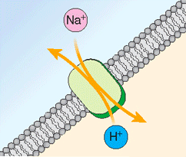
TRASPORTO ATTIVO SECONDARIO
L’antiporto Na⁺/H⁺ (NHE1 - NHE6)
Svolge un ruolo determinante nel controllo del pH intracellulare di tutte le cellule
L’antiporto Na⁺/H⁺ è particolarmente importante a livello renale. La sua localizzazione sull’orletto a spazzola delle cellule epiteliale del tubulo contorto prossimale permette, infatti, di arricchire il liquido del lume tubulare di ioni H⁺ e di acidificare le urine.
Notes:
L’antiporto Na⁺/H⁺ è svolge un ruolo determinante nel controllo del pH intracellulare di tutte le cellule in quanto trasporta ioni H+ fuori dalla cellula e ioni Na dentro in rapporto 1:1. L’antiporto Na⁺/H⁺ è particolarmente importante a livello renale. La sua localizzazione sull’orletto a spazzola delle cellule epiteliale del tubulo contorto prossimale permette, infatti, di arricchire il liquido del lume tubulare di ioni H+ e di acidificare le urine.

Slide 30
TRASPORTO ATTIVO SECONDARIO
Il trasporto dei dipeptidi/tripeptidi è accoppiato a quello dei H⁺ nell’intestino (PepT1) e nel rene (PepT2)
peptidi
Dipeptidi-
tripeptidi
H⁺
aminoacidi
Na⁺
H⁺
ATP
K⁺
Na⁺
sangue
Lume
Notes:
Trasportatori per gli oligopeptidi dipendenti dai protoni sono stati identificati in batteri, funghi, piante, e cellule epiteliali intestinali e renali dei mammiferi. Essi rappresentano una famiglia denominata POPT conservata nel corso dell’evoluzione.
Il carattere distintivo di questa classe di trasportatori è di utilizzare come driving force il gradiente elettrochimico dei protoni per trasportare peptidi in cellula contro gradiente di concentrazione. A livello intestinale e renale esiste un microambiente acido a livello luminale creato principalmente dall’attività del contro-trasporto Na/H. Questo gradiente viene sfruttato dai sistemi di trasporto per dipeptidi che riconoscono inoltre altri substrati come antibiotici beta lattamici; inibitori dell’enzima convertitore di angiotensina (ACE).
Dal punto di vista strutturale PepT1 presenta 12 domini trans-membrana e regioni extracellulari di glicosilazione; dal lato citosolico presenta siti di fosforilazione da parte della protein chinasi C e della protein chinasi A. Per quel che riguarda il funzionamento è stato suggerito che la formazione del complesso ternario è ottenuta grazie ad un legame dipendente dal potenziale elettrico di H⁺ e del substrato ai siti proteici del trasportatore. Nel sito proteico è stato possibile riconoscere. Il complesso va incontro ad un cambio conformazionale permettendo la traslocazione della molecola di peptide, di una molecola d’acqua e un carica positiva. In questo meccanismo il potenziale di membrana (Vm) determina la velocità massima di trasporto e l’affinità di legame per i soluti. Dal punto di vista delle richieste steriche per il riconoscimento del substrato, il trasportatore può riconoscere di e tri-peptidi e substrati simili a peptidi, R denota la catena laterale di amino acidi con preferenza per residui idrofobici. P1; P2; P3 indicano le tasche idrofobiche proposte essere presenti nel domino di legame del substrato del trasportatore.

Slide 31
TRASPORTO ATTIVO SECONDARIO
Il trasporto degli amino acidi
aa neutri
NBB
aa neutri
Na⁺
ASC
Na⁺
Prolina e OHprol
imino
Na⁺
aa polari
A
Na⁺
Fenilalanina
metionina
PHE
Na⁺
diffusione
Glu - aspartato
X
Na⁺
sangue
y⁺
aa basici
L
aa neutri
L
aa neutri

Slide 32
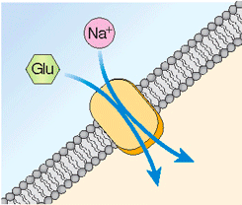
TRASPORTO ATTIVO SECONDARIO
il cotrasporto Na⁺-D-glucosio
Il cotrasporto Na⁺-D-glucosio determina l’assorbimento intestinale ed il riassorbimento renale del glucosio
Notes:
Il cotrasporto Na-D-glucosio è un esempio classico di trasporto attivo secondario. La sua funzione principale è quella di mediare sia l’assorbimento di glucosio a livello intestinale che il riassorbimento dello zucchero a livello renale.

Slide 33
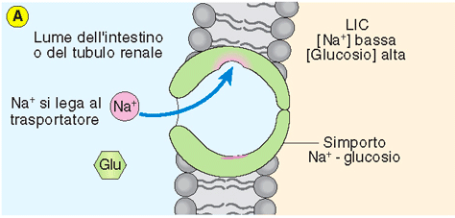
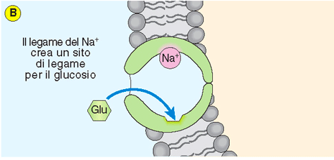
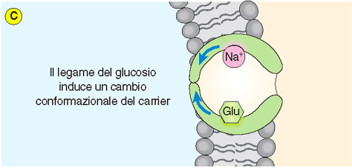
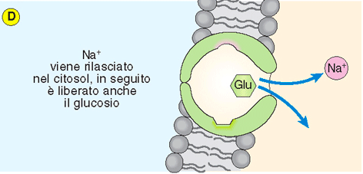
TRASPORTO ATTIVO SECONDARIO
il cotrasporto Na⁺-D-glucosio
Notes:
Il meccanismo di traslocazione è simile a quelli riportati sino ad ora. Anche in questo caso si ha un oscillazione tra due stati conformazionali E1 e E2 con i siti rivolti alternativamente verso l’ambiente extra ed intra-cellulare. In questo caso tuttavia l’elemento aggiuntivo è rappresentato dal legame dello ione sodio al trasportatore che induce un cambio conformazionale nella tasca di legame per lo zucchero, aumentandone l’affinità nei confronti del substrato. Una volta che il D-glucosio si è legato, si ha una traslocazione dei due substrati in direzione dell’ambiente intracellulare, dove il sodio si stacca dal suo sito di legame poiché le sue concentrazioni intracellulari sono basse, il distacco del sodio determina una riduzione dell’affinità per il D-glucosio che si stacca dalla sua tasca di legame, pur essendo le sue concentrazioni citosoliche abbastanza elevate.

Slide 34
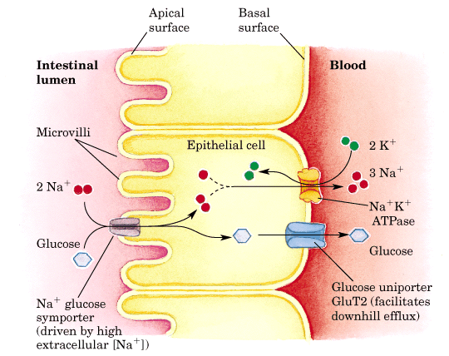
Trasporto di glucosio nell’epitelio intestinale
Notes:
Sia il glucosio che gli aacidi sono trasportati dal lume intestinale o dei tubuli renali all’interno delle cellule assorbenti rappresentate in figura e da queste al sangue.
I due stadi di questo processo coinvolgono due distinti processi di trasporto: uno localizzato a livello apicale, l’altro a livello basolaterale. Per quel che riguarda il trasporto basolaterale, si tratta di un sistema di trasporto facilitato per il glucosio appartenente alla famiglia GlUT, precedentemente descritta. A livello apicale è invece presente il trasportatore che sfrutta il gradiente elettrochimico favorevole allo ione sodio per traslocare in cellula, il D-glucosio contro elevati gradienti di concentrazione. Si può calcolare che un gradiente elettrochimico per il sodio esistente possa generare una concentrazione di glucosio in cellula 100 volte superiore. Il potenziale elettrochimico favorevole all’ingresso del sodio è mantenuto dal trasporto attivo Na-K-dipendente localizzato sulla membrana basolaterale. Di conseguenza si parla di trasporto attivo in quanto lavora contro gradiente di concentrazione del D-glucosio, secondario perché sfrutta secondariamente l’energia fornita dall’ATP tramite il lavoro svolto da un trasporto attivo primario, in questo caso, la Na⁺/K⁺-ATPasi basolaterale.

Slide 35
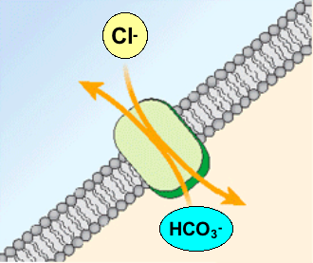
DIFFUSIONE FACILITATA
PROTEINE CARRIER
Scambiatore Cl⁻/HCO₃⁻
L’antiporto Cl⁻/HCO₃⁻ (proteina della banda 3) è importante nel controllo dell’equilibrio acido-base a livello cellulare.
Trasporta ioni HCO₃⁻ fuori dalla cellula e ioni Cl⁻ dentro in un rapporto 1:1.
Notes:
Oltre al trasporto attivo secondario Na-dipendente esistono anche svariati trasportatori che non sono Na dipendenti. Tra questi, il più importante per il suo ruolo nel controllo dell’equilibrio acido-base a livello cellulare è l’antiporto Cl⁻/HCO₃⁻ che trasporta ioni bicarbonato fuori dalla cellula e ioni Cl- dentro in un rapporto 1:1.
La fuoriuscita di bicarbonato dalla cellula avviene secondo gradiente ed è accoppiata all’ingresso di cloro, che può avvenire anche controgradiente.

Slide 36
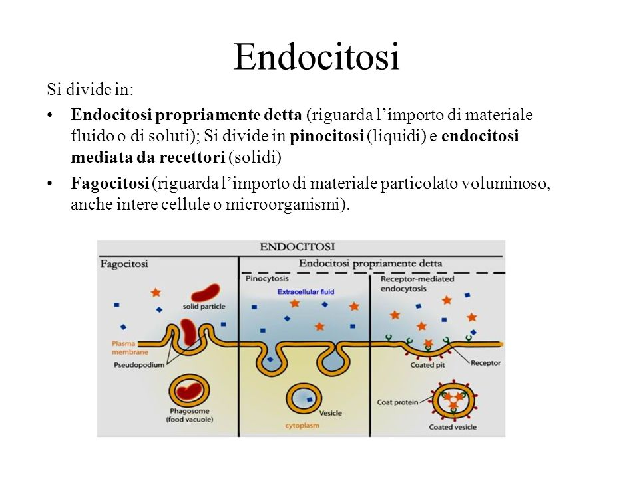

Slide 37
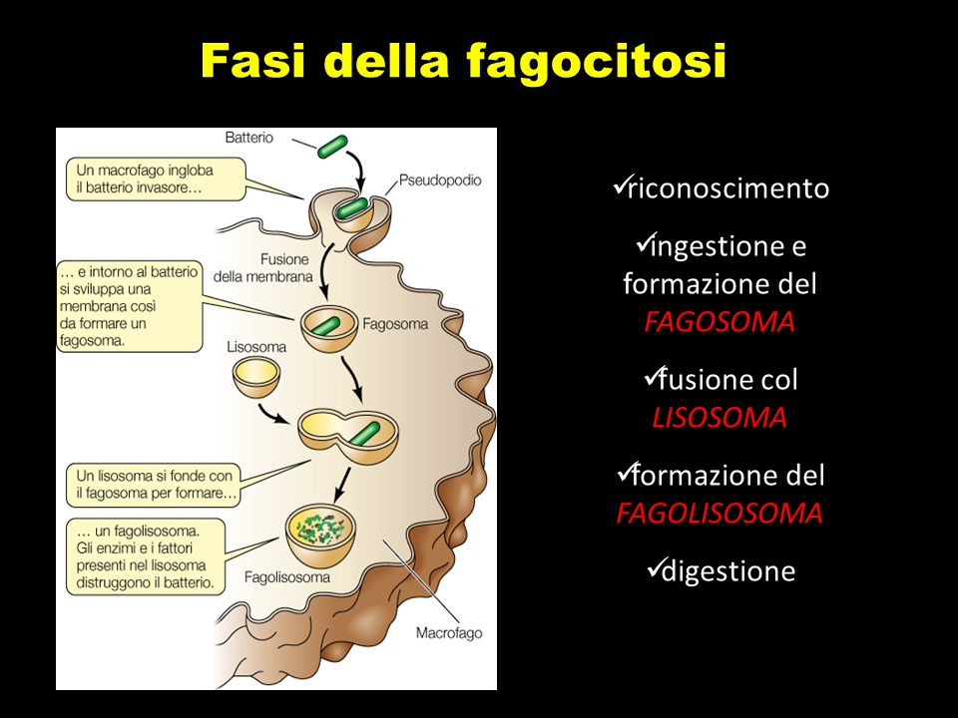

Slide 38
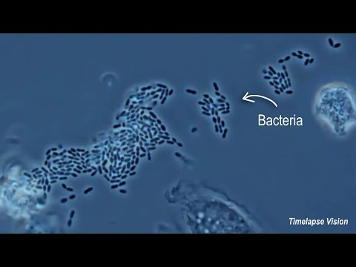
Fagocitosi macrofagi

Slide 39
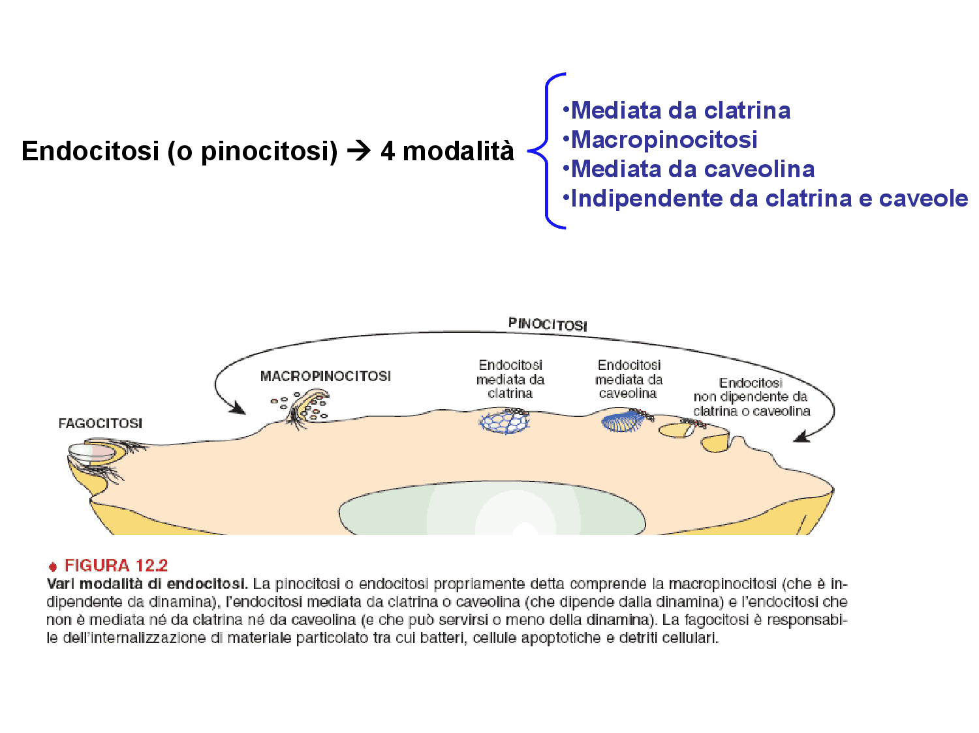

Slide 40
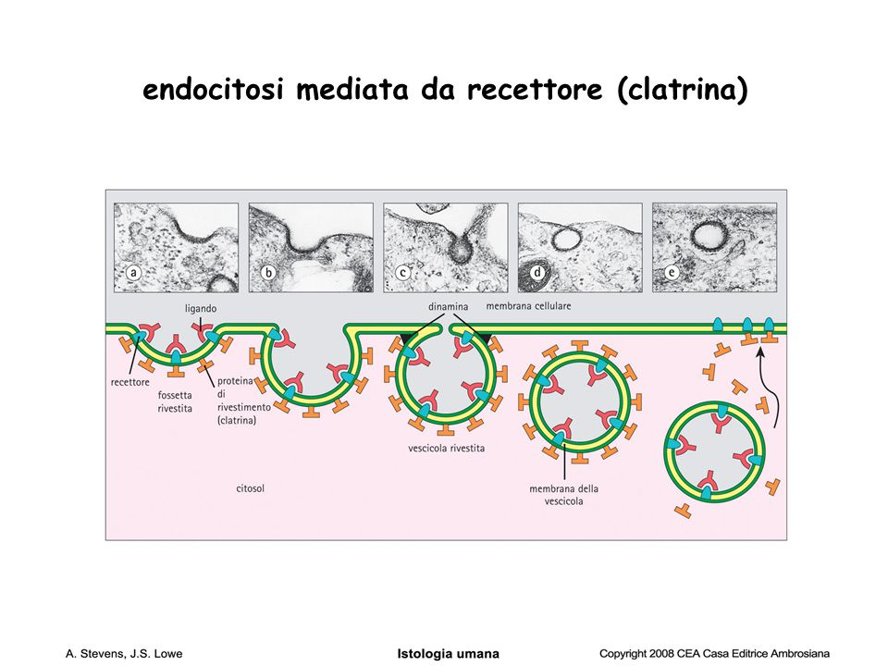

Slide 41
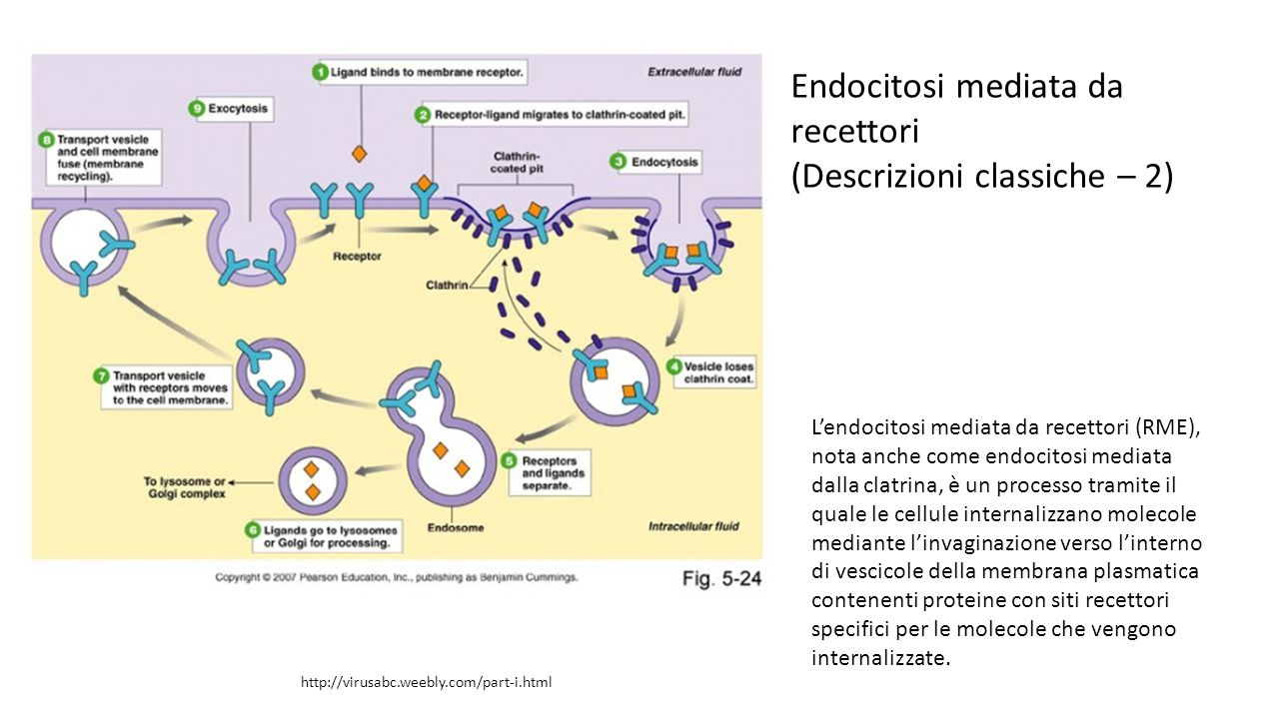
Notes:
Anche l’endocitosi è un meccanismo attraverso il quale grandi molecole o particelle entrano nella cellula. L’endocitosi mediata da recettore avviene in regioni specifiche della membrana cellulare note come fossette rivestite da clatrina che sono degli incavi in cui il lato citoplasmatico della membrana ha un’alta concentrazione della proteina clatrina.
Nella prima tappa del processo i substrati extracellulari che devono essere portati all’interno della cellula si legano a specifici recettori di membrana. Il complesso recettore-ligando migra lungo la superficie cellulare fino ad incontrare una fossetta rivestita. A questo punto la membrana si ritira verso l’interno (si invagina) si stacca quindi dalla membrana e diventa una vescicola citoplasmatica. Le molecole di clatrina vengono rilasciate e ritornano sulla membrana, nella vescicola il recettore e il ligando si separano, lasciano il ligando in un endosoma che viene portato a livello di un lisosoma se il ligando deve essere distrutto, oppure a livello dell’apparato del Golgi se il ligando deve essere elaborato. Nel frattempo i recettori possono essere riutilizzati e riportati sulla membrana mediante un meccanismo noto come esocitosi.
In questo modo vengono trasportati: ormoni proteici, fattori di crescita e proteine plasmatiche che funzionano come carrier per il ferro e il colesterolo.

Slide 42
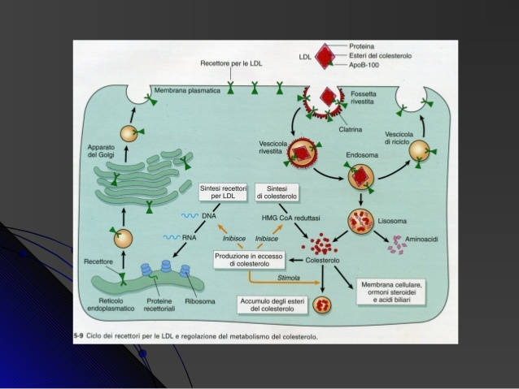

Slide 43
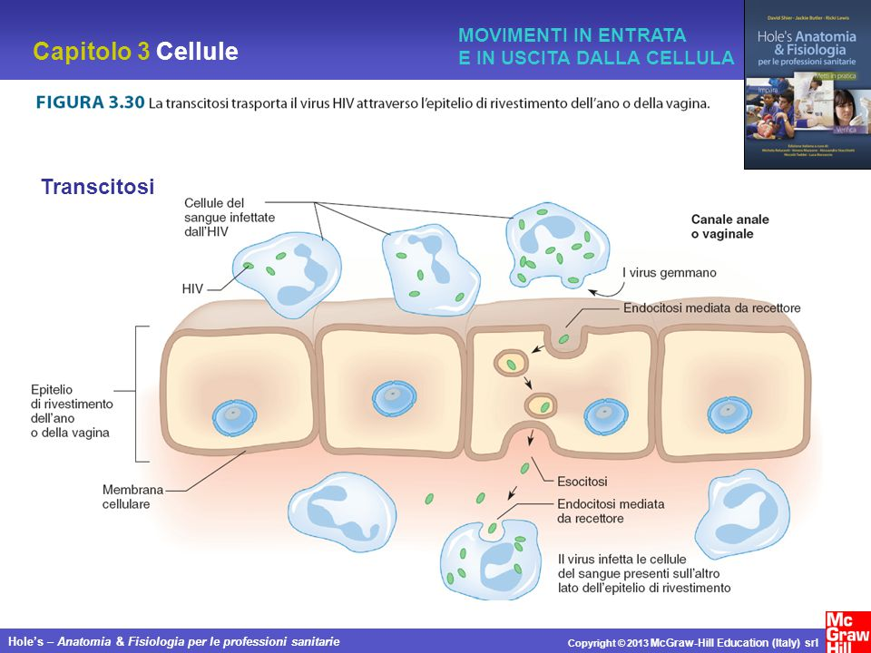

Slide 44
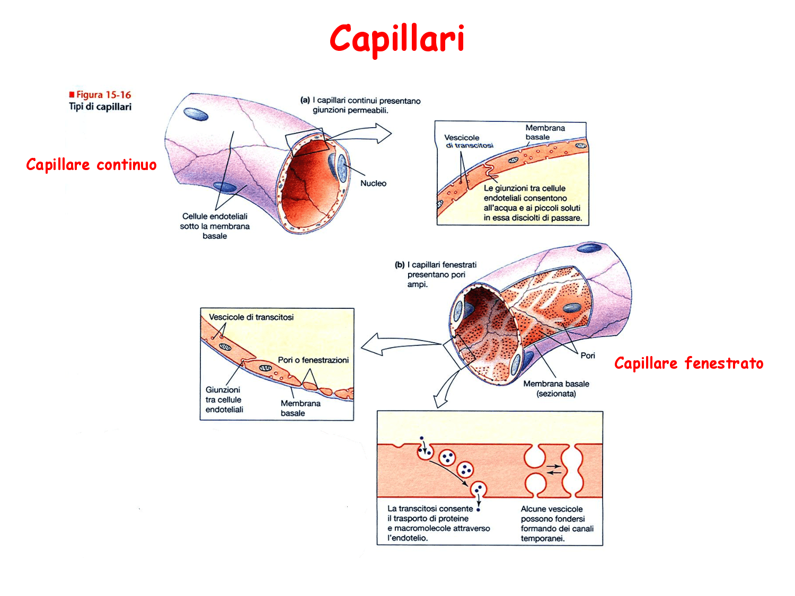

Slide 45
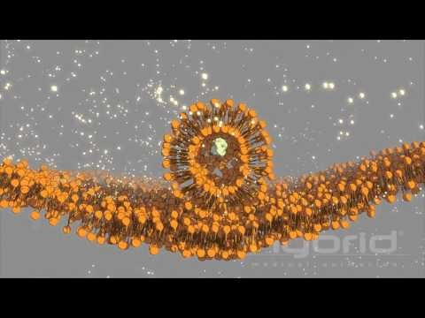
Transcitosi

